Slide 1
计算机导论
第五章 操作系统简介

Slide 2
本章内容
认识操作系统
操作系统分类
操作系统对硬件的管理
文件系统

Slide 3
本章内容
认识操作系统
操作系统分类
操作系统对硬件的管理
文件系统

Slide 4
计算机系统的层次
应用软件
QQ
迅雷
...
操作系统
系统软件
驱动程序
显卡
声卡
...
硬件

Slide 5
计算机的启动
BIOS是一组程序，包括基本输入输出程序、系统设置信息、开机后自检程序和系统自启动程序。
这些程序都被固化到了计算机主板的ROM芯片上。用户可以对BIOS进行设置。
计算机的启动过程
启动自检阶段
启动加载阶段
登录阶段
初始化启动阶段
内核装载阶段

Slide 6
操作系统
操作系统(OS, Operating System )：是控制和管理计算机系统内各种硬件和软件资源、合理有效地组织计算机系统的工作，为用户提供一个使用方便可扩展的工作环境，从而起到连接计算机和用户的接口作用。

Slide 7
本章内容
认识操作系统
操作系统分类
操作系统对硬件的管理
文件系统

Slide 8
操作系统分类
批处理操作系统
分时操作系统
实时操作系统
嵌入式操作系统

Slide 9

批处理操作系统
批处理操作系统——批处理是指计算机系统对一批作业自动进行处理的技术。 由于系统资源为多个作业所共享，其工作方式是作业之间自动调度执行。并在运行过程中用户不干预自己的作业，从而大大提高了系统资源的利用率和作业吞吐量。
CPU
磁盘
(输入井)
磁盘
(输入井)
输入设备
作业 1
输出设备
后备
作业
完成
作业
读卡机
作业 2
打印机
. . .
作业 N

Slide 10




分时操作系统
分时操作系统——将计算机系统的CPU时间划分成一些小的时间片，按时间片轮流把处理机分给各联机作业使用。
终端
主机

Slide 11
分时操作系统的特点
交互性：用户与系统进行人机对话。
多路性：多用户同时在各自终端上使用同一CPU。
独立性：用户可彼此独立操作，互不干扰，互不混淆。
及时性：用户在短时间内可得到系统的及时回答。

Slide 12
实时操作系统
实时操作系统——所谓"实时",即"及时",是指系统能及时(或即时)响应外部事件的请求,在规定的时间内完成对该事件的处理，并控制所有实时任务协调一致地运行。它必须保证实时性和高可靠性，对系统的效率则放在第二位。
主要应用于工业控制、军事控制、电子设备等领域。

Slide 13
嵌入式操作系统
嵌入式操作系统
嵌入式操作系统通常包括与硬件相关的底层驱动软件、系统内核、设备驱动接口、通信协议、图形界面、标准化浏览器等。
嵌入式操作系统负责嵌入式系统的全部软、硬件资源的分配、任务调度，控制、协调并发活动。它必须体现其所在系统的特征，能够通过装卸某些模块来达到系统所要求的功能。
目前在嵌入式领域广泛使用的操作系统有：嵌入式Linux、Windows Embedded、VxWorks等，以及应用在智能手机和平板电脑的Android、iOS等。

Slide 14




主流操作系统

Slide 15
本章内容
认识操作系统
操作系统分类
操作系统对硬件的管理
文件系统

Slide 16
硬件的管理
处理器的管理
存储器管理

Slide 17
CPU管理
为了满足系统的性能要求，提高任务处理的效率，现在主流的计算机通常都有一个或多个CPU，每个CPU中又有多个核。
然而核的数量是远远小于需要执行的程序的数量。
多任务在同一个核上进行执行
分时间片
中断——进程
调度——调度策略

Slide 18
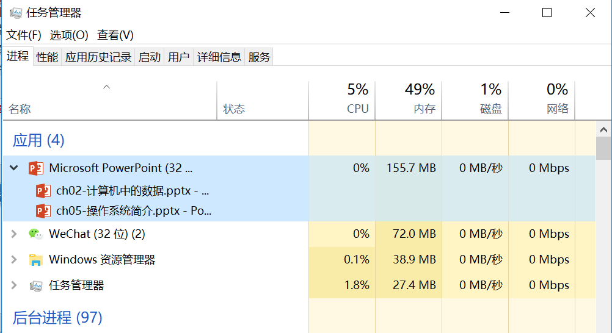
进程
在多道程序设计的环境下，为了描述程序在计算机系统内的执行情况，必须引入新的概念——进程。
进程：是一个程序的一次执行，包含了其执行时所有的环境信息。
进程是执行中的程序。
Notes:
多道程序设计技术是在计算机内存中同时存放几道相互独立的程序，使它们在管理程序控制下，相互穿插运行，两个或两个以上程序在计算机系统中同处于开始到结束之间的状态, 这些程序共享计算机系统资源。与之相对应的是单道程序，即在计算机内存中只允许一个的程序运行。

Slide 19
进程的特征
进程的特征（与程序比较）
结构特征
进程控制块(PCB) + 程序 + 数据 = 进程实体
动态性——最基本特征
进程：进程实体的一次执行过程，有生命周期。
程序：程序是一组有序指令的集合，是静态的概念。
并发性
独立性
异步性

Slide 20
进程的三种状态
进程的三种状态
就绪状态(Ready)：进程已获得除处理机之外的所有必需的资源，一旦得到处理机控制权，立即可以运行。
运行状态(Running)：进程已获得运行所必需的资源，它的程序正在处理机上执行。
阻塞状态(Blocked)：正在执行的进程由于发生某事件而暂时无法执行时，便放弃处理机而处于暂停状态，称该进程处于阻塞状态或等待状态。
就绪队列与阻塞队列

Slide 21
进程三种状态的转换
就 绪
时间片完
I/O完成
进程调度
阻 塞
执 行
I/O请求

Slide 22
三级调度
高级调度（High Scheduling）
又称为作业调度或长程调度（Long-Term Scheduling），用于决定把外存上处于后备队列中的哪些作业调入内存，并为它们创建进程、分配必要的资源，然后将新创建的进程排在就绪队列上，准备执行。
因此有时也称作业调度为接纳调度（Admission Scheduling）。

Slide 23
三级调度
在批处理系统中，因作业进入系统后先驻留在外存，故需要有作业调度。在分时系统中为做到及时响应，作业被直接送入内存，故不需作业调度。在实时系统中，通常也不需作业调度。
在每次执行作业调度时，都须作出两个决定：
接纳多少作业——每次接纳多少作业进入内存，即允许多少个作业同时在内存中运行。其确定应根据系统的规模、运行速度等情况综合考虑。
接纳哪些作业——应接纳哪些作业从外存调入内存，取决于所采用的调度算法。如先来先服务，短作业优先等。

Slide 24
三级调度
低级调度（Low Level Scheduling）
通常也称为进程调度或短程调度（Short-Term Scheduling），用来决定就绪队列中的哪个进程应获得处理机，然后再由分派程序把处理机分配给该进程。为最基本的一种调度，三种OS中都有。
进程调度可采用下述两种调度方式：
非抢占方式（Non-preemptive Mode）
抢占方式（Preemptive Mode）

Slide 25
三级调度
中级调度（Low Level Scheduling）
又称中程调度（Medium-Term Scheduling）。引入目的是为了提高内存利用率和系统吞吐量。为此，应使那些暂时不能运行的进程不再占用宝贵的内存资源，而将它们调之外存去等待，把此时的进程状态称为就绪驻外存状态或挂起状态。当这些进程重又具备运行条件、且内存又稍有空闲时，由中级调度来决定把外存上的哪些又具备运行条件的就绪进程，重新调入内存，并修改其状态为就绪状态，挂在就绪队列上等待进程调度。

Slide 26
三级调度
进程调度的运行频率最高，在分时系统中通常是10~100ms便进行一次进程调度，因而进程调度算法不能太复杂，以免占用太多的CPU时间。
作业调度是发生在一个作业运行完毕，退出系统，而需要重新调度一个作业进入内存时，故作业调度的周期较长，大约几分钟一次。因而也允许作业调度算法花费较多的时间。
中级调度的运行频率，基本上介于进程调度和作业调度之间。

Slide 27
OS设计目标
在一个OS的设计中，应如何选择调度方式和算法，很大程度上取决于OS的类型和目标。如在批处理系统、分时系统和实时系统中，通常都采用不同的调度方式和算法。选择的准则，有的是面向用户的，有的是面向系统的。
处理机调度算法的共同目标
资源利用率
公平性
平衡性
策略强制执行

Slide 28
OS设计目标
批处理系统的目标
周转时间短： 周转时间； 平均周转时间
带权周转时间； 平均带权周转时间
系统吞吐量高
处理机利用率好
分时系统的目标
响应时间快： 响应时间
均衡性
实时系统的目标
截止时间的保证：截止时间
可预测性

Slide 29
进程调度
调度程序，按照调度策略，动态地把CPU分配给处于就绪队列中的进程，并将该进程从就绪态转换到运行状态。
对于不同的系统和系统目标，通常采用不同的调度算法。衡量调度策略的好坏，一个重要的指标是：
周转时间（平均周转时间）
简单介绍两种进程调度策略
先来先服务调度算法（FCFS）
短任务优先调度算法（SJF）

Slide 30
先来先服务调度的例子
先来先服务调度
时间片：
时刻：
2
2
2
2
3
3
3
4
4
5
0
5
10
15
20
25
30
35
40
45
50
时间片：5个时间单位
进程 | 到达时间 | 执行时间 | 开始时间 | 结束时间 | 周转时间
2 | 0 | 20
3 | 0 | 15
4 | 4 | 10
5 | 5 | 5
0
20
20
20
35
35
35
45
41
45
50
45
平均周转时间：35.25

Slide 31
先来先服务调度算法的特点
先来先服务调度（FCFS）调度算法的特点：
FCFS调度算法有利于CPU繁忙型的作业，而不利于I/O繁忙型的作业（进程）
CPU繁忙型作业：如通常的科学计算。
I/O繁忙型作业：指CPU进行处理时，需频繁的请求I/O。

Slide 32
短作业优先调度的例子
短作业优先调度
时间片：
时刻：
3
5
4
4
3
3
2
2
2
2
0
5
10
15
20
25
30
35
40
45
50
时间片：5个时间单位
进程 | 到达时间 | 执行时间 | 开始时间 | 结束时间 | 周转时间
2 | 0 | 20
3 | 0 | 15
4 | 4 | 10
5 | 5 | 5
30
50
50
0
30
30
10
20
16
5
10
5
平均周转时间：25.25

Slide 33
短作业优先调度算法的特点
短作业优先调度（SJF）调度算法的优缺点：
优点：有效降低作业的平均等待时间，提高系统吞吐量。
缺点：
对长作业不利。
该算法完全未考虑作业的紧迫程度，因而不能保证紧迫性作业（进程）会被及时处理。
由于作业（进程）的长短含主观因素，不一定能真正做到短作业优先。

Slide 34
硬件的管理
处理器的管理
存储器管理

Slide 35
存储器管理
存储器是计算机系统的重要组成部分之一。随着计算机技术的发展，存储器容量一直在扩充，但仍不能满足现代软件和用户的需要，因此存储器仍是一种宝贵、紧俏的资源。对存储器加以有效管理，不仅直接影响存储器的利用率，而且对系统性能有重大影响。
存储器管理的主要对象是内存，对外存的管理在文件管理中。

Slide 36
存储器的层次结构
多级存储器结构
CPU寄存器
寄存器
高速缓存
主存
主存
磁盘缓存
磁盘
辅存
可移动存储介质

Slide 37
存储器的层次结构
主存储器与寄存器
主存储器：是计算机硬件的一个重要部件，其作用是存放指令和数据，并能由CPU直接随机存取。
寄存器：访问速度最快。
高速缓存和磁盘缓存
高速缓存：访问速度快于主存储器。
磁盘缓存：利用主存中的存储空间。

Slide 38
程序的装入和链接
装入的方式
绝对装入方式
可重定位装入方式
动态运行时装入方式
链接的方式
静态链接
装入时动态链接
运行时动态链接

Slide 39
连续分配方式
连续分配方式：是指为一个用户程序分配一个连续的内存空间。
分类：
单一连续分配
固定分区分配
动态分区分配
可重定位分区分配

Slide 40
本章内容
认识操作系统
操作系统分类
操作系统对硬件的管理
文件系统

Slide 41
文件系统
在现代计算机系统中，要用到大量的程序和数据，由于内存容量有限，且不能长期保存，故而平时总是把他们以文件的形式存放在外存中，需要时调入内存。
但用户不能够胜任管理文件的工作，于是在OS中又增加了文件管理功能，构成一个文件系统，负责管理在外存上的文件。
文件夹：计算机磁盘空间里面为了分类储存电子文件而建立独立路径的目录。

Slide 42
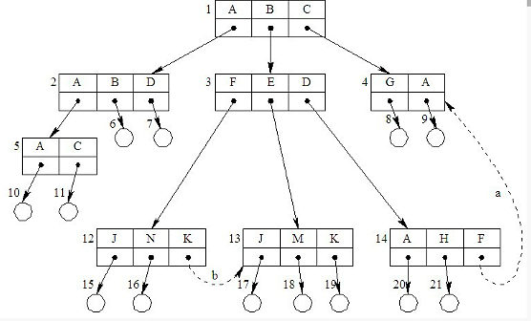
目录树结构
文件目录用于标识系统中的文件及其物理地址，供检索时使用。对目录管理的要求如下：
实现 "按名存取"
提高对目录的检索速度
文件共享
允许文件重名

Slide 43
目录查询技术
当用户要访问一个已存文件时，系统首先利用用户提供的文件名对目录进行查询，找出该文件控制块或对应索引结点；然后根据FCB或索引结点中所记录的文件物理地址，换算出文件在磁盘上的物理位置；最后通过磁盘驱动程序，将所需文件读入内存。

Slide 44
Questions?

